Slide 1
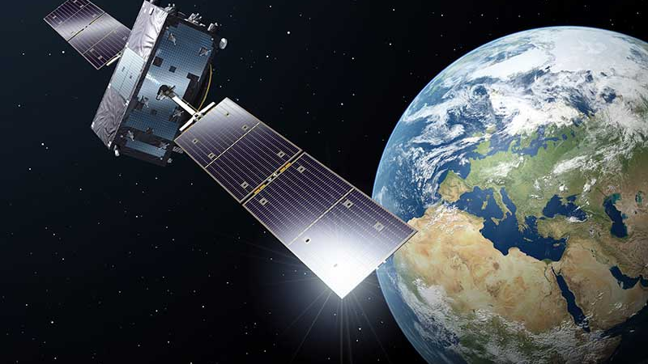
COMPARACIÓN DE SEÑALES Y RECEPTORES GNSS
Sistemas de Ayuda a la Navegación
4ºGIA
María Rodríguez González, 15442309-V
Débora García Jiménez, 29533144-V

Slide 2
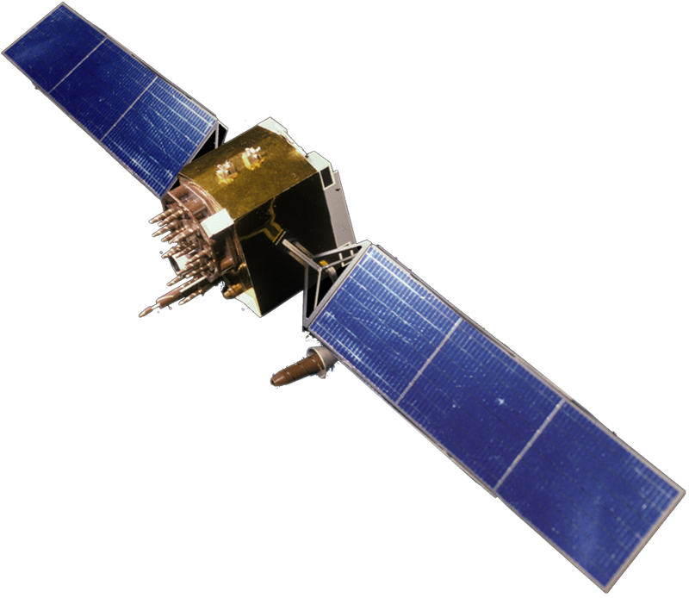
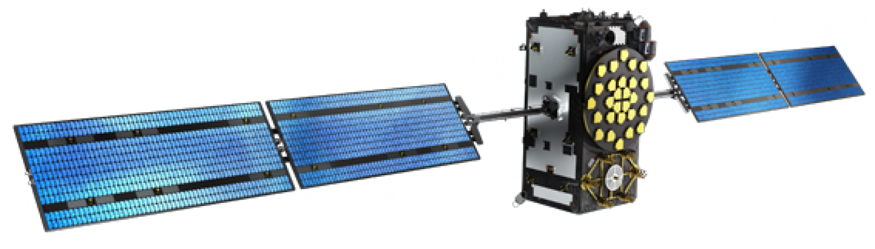
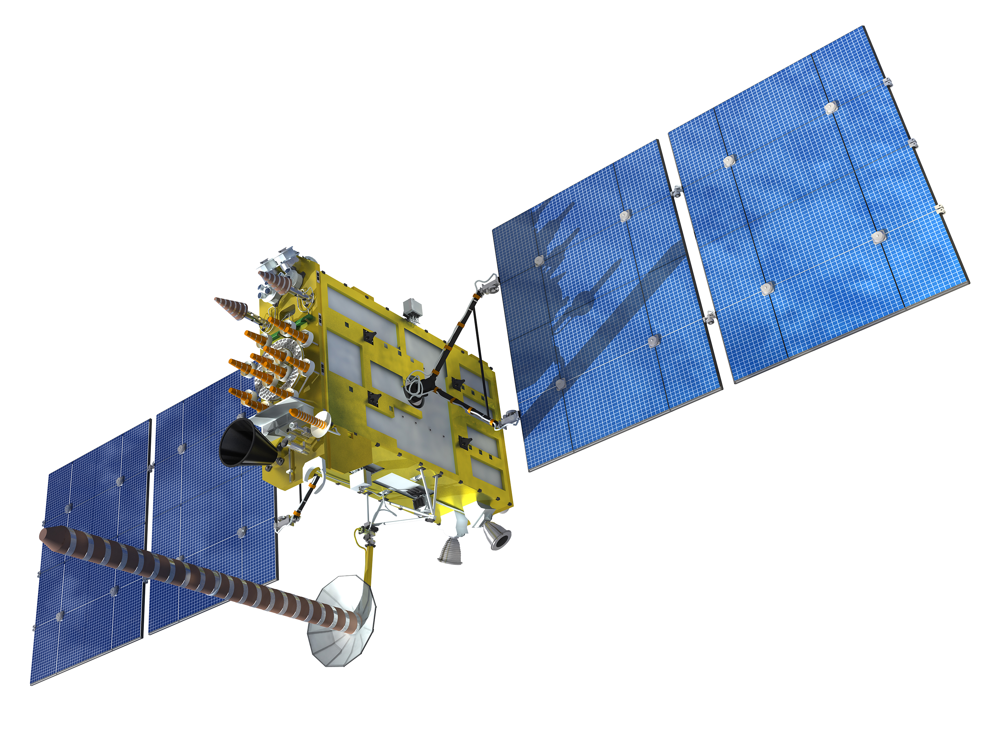
¿Qué se trata en el trabajo?
Introducción
Reseña teórica sobre los principales GNSS:
-GPS
-GLONASS
-GALILEO
3. Contenido práctico: toma de medidas.
-Receptor W7813 y GNSS Logger
-Receptor W7813 y Galileo PVT
4. Líneas futuras
5. Conclusiones
6. Bibliografía

Slide 3
1. Introducción
En el proyecto se llevará a cabo una toma de medidas con ayuda de un receptor facilitado en clase y dos aplicaciones móviles. De esta forma se podrán comparar resultados y exactitudes asociadas a cada sistema. Así mismo, se tendrá en cuenta el efecto del filtro de Kalman.
El análisis se estructura en dos medidas distintas debido a la imposibilidad de hacer uso de las dos aplicaciones móviles a la vez (incompatibilidad entre las mismas).

Slide 4
¿Qué se trata en el trabajo?
Introducción
Reseña teórica sobre los principales GNSS:
-GPS
-GLONASS
-GALILEO
3. Contenido práctico: toma de medidas.
-Receptor W7813 y GNSS Logger
-Receptor W7813 y Galileo PVT
4. Líneas futuras
5. Conclusiones
6. Bibliografía

Slide 5

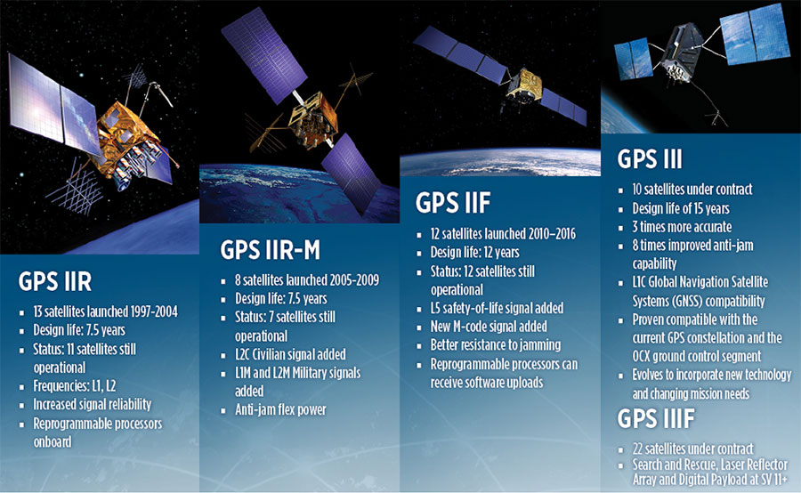
2. Reseña teórica sobre los principales GNSS
GPS:
24 Satélites repartidos en 6 órbitas.
Altitud: 20200Km
Periodo de 12 horas sidéreas
Inclinación de 55 ֯
Las señales se emiten en las bandas L1 (1575,42 MHz) y L2 (1227,6MHz).
Precisión:
Inferior a 2,5m (95% del tiempo): si capta la señal de 7-9 satélites
Inferior a 1m (97% del tiempo): con sistemas de aumentación

Slide 6

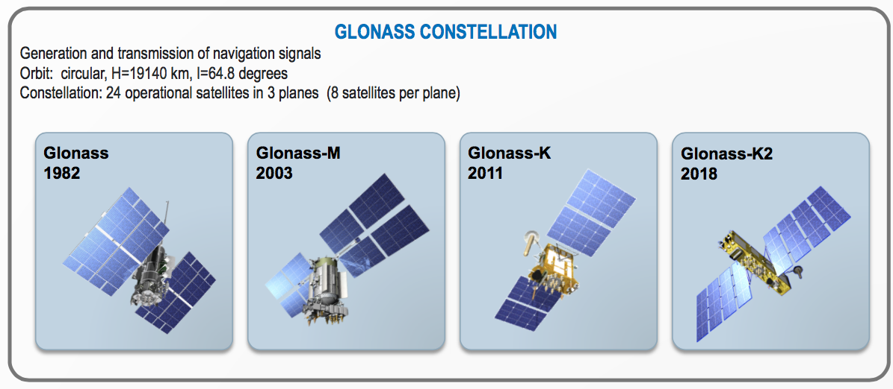
GLONASS:
31 Satélites colocados en 3 planos orbitales
Altitud 19100Km
Periodo de 11 horas y 15 minutos
Inclinación 64.8 ֯
Transmisión de la señal en la banda L1 (1598.0625-1605.375 MHz) y la banda L2 (1242.9375-1248.625 MHz)→TDMA

Slide 7

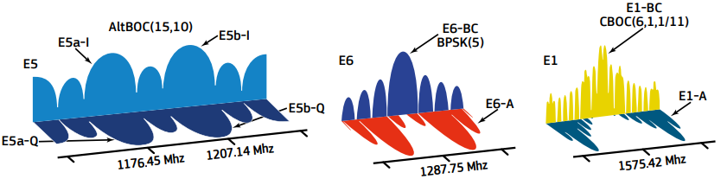
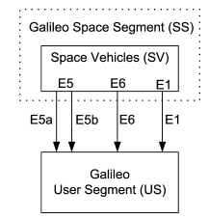
GALILEO:
30 Satélites distribuidos en 3 planos
Altitud: 23222 Km
Periodo: 14 horas
Inclinación: 56 ֯
Transmisión de la señal en las bandas: E5A-E5B, E6 y L1.

Slide 8
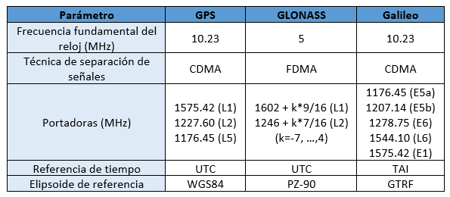
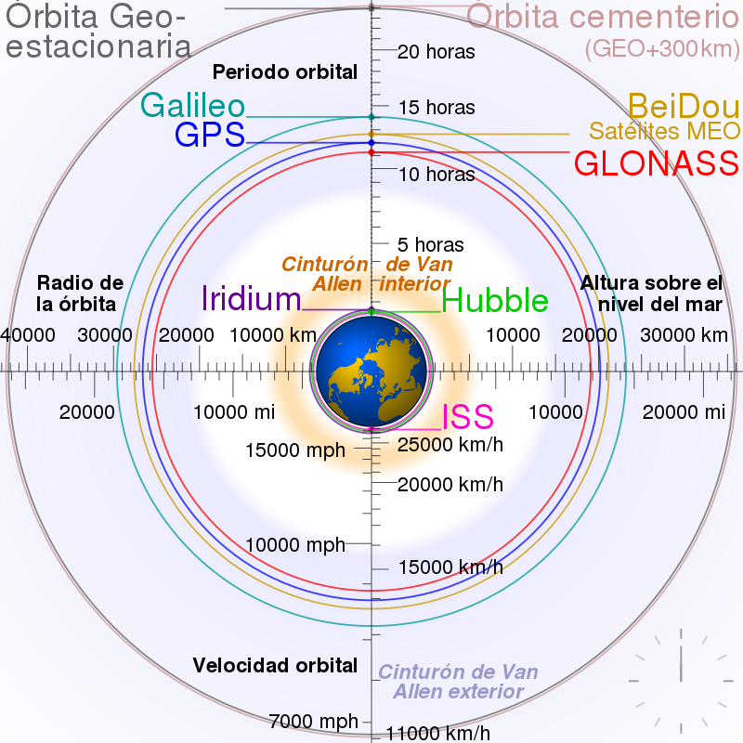
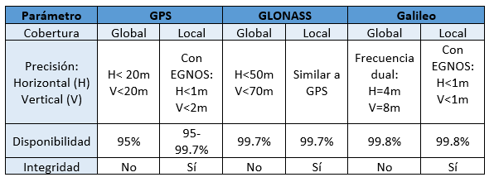

Slide 9
¿Qué se trata en el trabajo?
Introducción
Reseña teórica sobre los principales GNSS:
-GPS
-GLONASS
-GALILEO
3. Contenido práctico: toma de medidas.
-Receptor W7813 y GNSS Logger
-Receptor W7813 y Galileo PVT
4. Líneas futuras
5. Conclusiones
6. Bibliografía

Slide 10
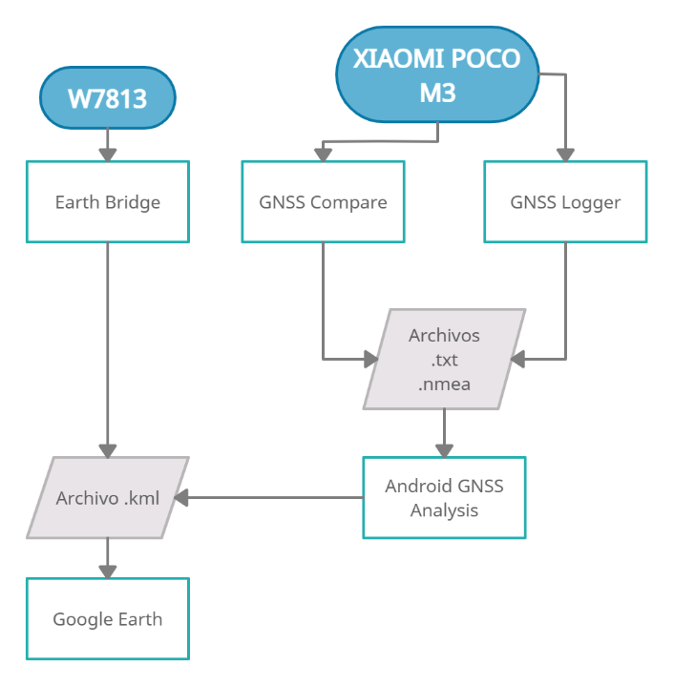
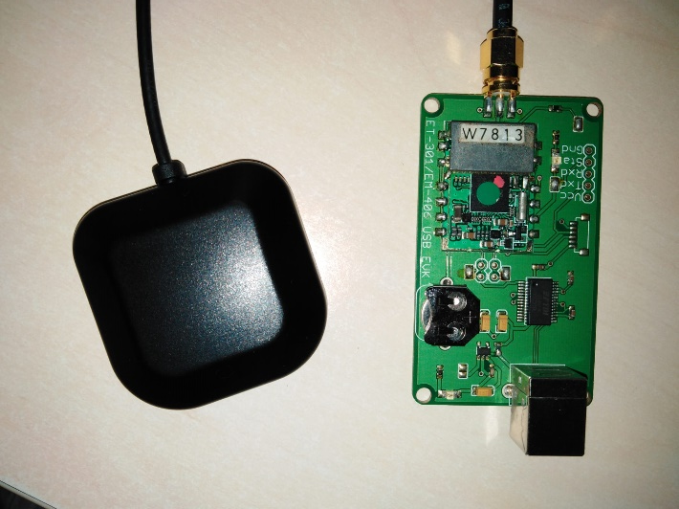
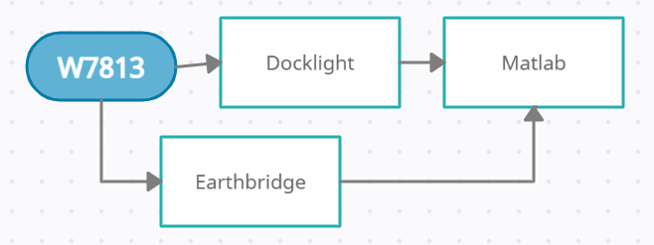
3. Contenido práctico: Toma de medidas
Para la toma de medidas se ha utilizado el receptor W7813 y el móvil Xiaomi POCO M3.
En el itinerario de formatos se muestra el procedimiento llevado a cabo para procesar los archivos resultantes de las distintas aplicaciones empleadas.
La antena asociada al receptor W7813 se ha colocado en la parte superior externa del coche para captar datos durante el trazado de la ruta.

Slide 11
¿Qué se trata en el trabajo?
Introducción
Reseña teórica sobre los principales GNSS:
-GPS
-GLONASS
-GALILEO
3. Contenido práctico: toma de medidas.
-Receptor W7813 y GNSS Logger
-Receptor W7813 y Galileo PVT
4. Líneas futuras
5. Conclusiones
6. Bibliografía

Slide 12
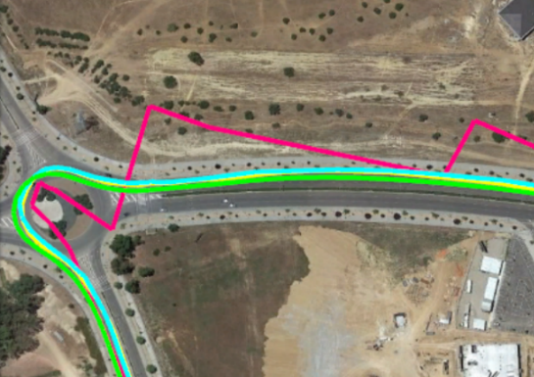
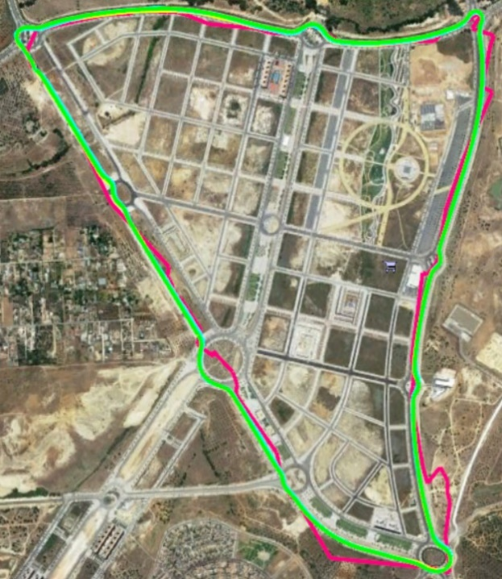
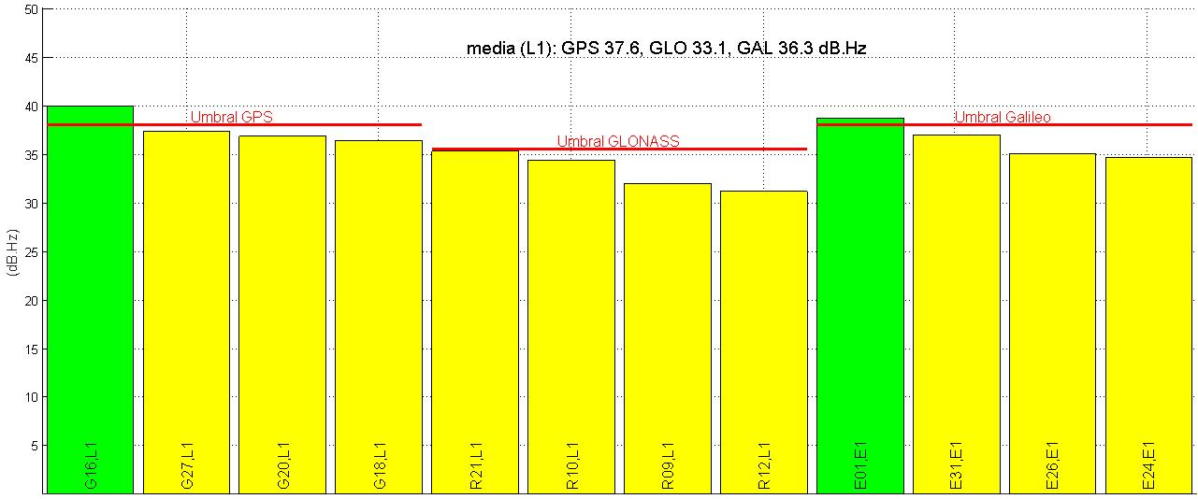
Receptor W7813 y GNSS Logger
Visualización de la ruta a partir de los dos receptores
La trayectoria se solapa para los sistemas GPS (verde para W7813 y amarillo para la aplicación) y Galileo (azul). Sin embargo, se pueden apreciar variaciones significativas con GLONASS (rosa). Esto se debe a la calidad de la señal recibida:
La señal se considera de calidad cuando sobrepasa el umbral:
✓ GPS, Galileo
X GLONASS
Representación de la ruta con archivos .kml en Google Earth.

Slide 13
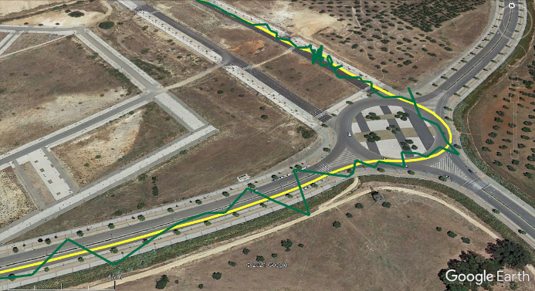
Efecto del Filtro de Kalman
Se comprueba en el RX W7813 la diferencia entre la ruta original, la ruta aplicando el Filtro de Kalman y la trayectoria simulada mediante navegación a la estima.
Para el caso del receptor móvil, se observa una mejora tanto en el plano horizontal como en el vertical.
GPS | Nº.fix | Error horizontal (m) | Along-track error (m) | Cross-track error (m) | Error vertical (m)
Sin KF | 523 | (7.1, 18.6) | (4.2, 13.5) | (4.2, 14.9) | (10.8, 39.1)
Con KF | 522 | (4.5, 9.1) | (2.9, 8.3) | (2.3, 5.6) | (5.5, 9.3)
*Nota: El estudio referente al resto de los sistemas se incluye de forma más extendida en la memoria.

Slide 14
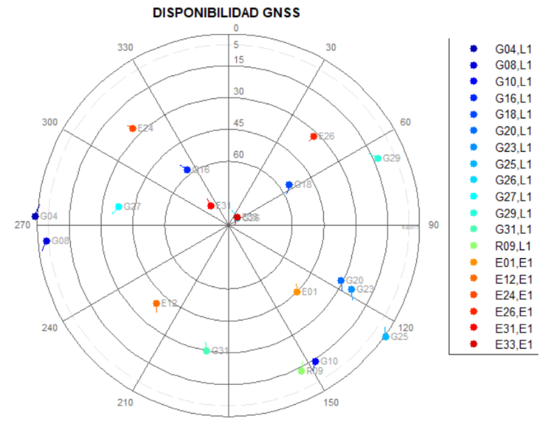
Satélites visibles durante la ruta
Satélites captados por GNSS Logger justo en el momento inicial y en el final, respectivamente.
Evolución temporal de los satélites usados por el RX W7813 durante la trayectoria.

Slide 15
Comparativa SNR de los satélites con mayor elevación
Gracias a esta gráfica se puede comprobar la mayor extensión del sistema GPS, así como la estabilidad en las medidas del RX W7813 (verde).
Representándose también los sistemas Galileo (azul) y GLONASS (rosa). El peor resultado se obtiene para este último, que presenta una menor relación de potencia de señal transmitida con respecto al ruido.

Slide 16
¿Qué se trata en el trabajo?
Introducción
Reseña teórica sobre los principales GNSS:
-GPS
-GLONASS
-GALILEO
3. Contenido práctico: toma de medidas.
-Receptor W7813 y GNSS Logger
-Receptor W7813 y Galileo PVT
4. Líneas futuras
5. Conclusiones
6. Bibliografía

Slide 17
Receptor W7813 y Galileo PVT
Número de satélites utilizados y PDOP
Se puede comprobar, en paralelo, la implicación que tiene el número de satélites usados por el receptor sobre el error de posicionamiento.
GPS se encuentra más extendido, por lo que presentará un error menor.
✓ El número de satélites del RX W7813 permanece prácticamente constante si se compara con el receptor móvil.
X El menor número de satélites de Galileo hace que el PDOP se dispare en ciertos puntos.

Slide 18
Comparación de medidas de parámetros característicos del receptor
Velocidad
Altitud
La estabilidad de la señal GPS provoca unas medidas más continuas de altitud. En el caso de Galileo, debido a las implicaciones del PDOP derivadas del menor número de satélites captados y los frecuentes fallos de cobertura de la aplicación Galileo PVT, se obtienen picos.
Se estima un diferencia de unos 10 kts entre la medida de velocidad del receptor W7813 (que por características de manipulación y comprobación con el velocímetro del coche se considerará más fiable) y el receptor móvil.

Slide 19
¿Qué se trata en el trabajo?
Introducción
Reseña teórica sobre los principales GNSS:
-GPS
-GLONASS
-GALILEO
3. Contenido práctico: toma de medidas.
-Receptor W7813 y GNSS Logger
-Receptor W7813 y Galileo PVT
4. Líneas futuras
5. Conclusiones
6. Bibliografía

Slide 20
4. Líneas futuras
Comparación entre la ruta obtenida mediante Galileo y la Unidad de Medidas Inerciales (IMU).
Empleo de un receptor equivalente al W7813 para Galileo.
Explotación de la aplicación Galileo PVT en el caso de que disponga de más satélites operativos.
Investigación sobre nuevas aplicaciones tecnológicas que requieran alta precisión sólo factible aplicando interoperabilidad de los distintos sistemas.
Posibilidad de sustituir el formato NMEA por RINEX para establecer la comparación entre sistemas.

Slide 21
¿Qué se trata en el trabajo?
Introducción
Reseña teórica sobre los principales GNSS:
-GPS
-GLONASS
-GALILEO
3. Contenido práctico: toma de medidas.
-Receptor W7813 y GNSS Logger
-Receptor W7813 y Galileo PVT
4. Líneas futuras
5. Conclusiones
6. Bibliografía

Slide 22
5. Conclusiones
GLONASS ha presentado carencias más importantes que el resto de los sistemas (menor número de satélites disponibles).
GPS es el sistema más extendido para el entorno en el que se ha realizado la ruta. Galileo presenta prestaciones similares e incluso mejores según los parámetros analizados.
Con el receptor W7813 se obtienen mejores resultados de los que se esperaban en comparación con las aplicaciones móviles (posiblemente por las distintas características de manipulación de dichos receptores en el momento de la toma de medidas).
La aplicación del filtro de Kalman suaviza curvas trazadas por Google Earth y las acerca más a la ruta real. Este hecho adquiere gran importancia en el caso que trata los peores resultados: la ruta trazada con GLONASS.
En el caso del receptor W7813, se comprueba la considerable desviación con respecto a la ruta real que supone el cálculo de la ruta estimada.

Slide 23
¿Qué se trata en el trabajo?
Introducción
Reseña teórica sobre los principales GNSS:
-GPS
-GLONASS
-GALILEO
3. Contenido práctico: toma de medidas.
-Receptor W7813 y GNSS Logger
-Receptor W7813 y Galileo PVT
4. Líneas futuras
5. Conclusiones
6. Bibliografía

Slide 24
6. Bibliografía
Las referencias más utilizadas han sido las siguientes:
Palomo Pinto, F.R. (2007). Sistemas de Ayuda a la Navegación. Universidad de Sevilla (US). Escuela Técnica Superior de Ingeniería (ETSI). Grado en Ingeniería Aeroespacial. 4º curso
Aguilar Jiménez, F.; Majada Costas, J.; Fernández Montaño, J.M. (2020). Galileo: El sistema de navegación por satélite europeo. Universidad de Sevilla (US). Escuela Técnica Superior de Ingeniería (ETSI). Grado en Ingeniería Aeroespacial. 4º curso. Sistemas de Ayuda a la Navegación
Alfonso Navarro, E.; Lorite Beltrán, F.J.; Moreno Sánchez, M. (2011). Receptor GPS Hardware. Universidad de Sevilla (US). Escuela Técnica Superior de Ingeniería (ETSI). Grado en Ingeniería Aeroespacial. 4º curso. Sistemas de Ayuda a la Navegación
Crosta, P.; Watterton, T. (2018). Introducing the Galileo PVT App: from Assisted GNSS to NeQuick model: Android implementation at application layer. ESA
European Global Navigation Satellite Systems Agency (2021). Galileo Services. Recuperado el 1 de marzo de 2021 de: https://www.gsa.europa.eu/galileo/services
Furquet Gascón, M. del C. (2016). Estudio y análisis de la certificación y diseño de un SBAS (Satellite Based Augmentation System) para aeropuertos / heliódromos. Trabajo fin de grado. Universitat Politécnica de Valencia. Escuela Técnica Superior de Ingeniería del Diseño. Grado en Ingeniería aeroespacial
Jiménez Fernández, F.J. (2015). Estudio sobre los sistemas de comunicaciones. Navegación, vigilancia y gestión del tráfico aéreo (CNS / ATM). Situación actual y evolución futura. Proyecto fin de carrera. Universidad Politécnica de Madrid (UPM). Escuela Técnica Superior de Ingenieros de Telecomunicación
Mathworks España (2021). Read and Parse NMEA Data Directly from GPS Receiver - MATLAB & Simulink. Recuperado el 1 de marzo de 2021 de: https://es.mathworks.com/help/fusion/ug/read-and-parse-nmea-data-directly-from-gps-receiver.html
Vázquez Valenzuela, R. (s.f.). Tema 6: Sistemas de navegación integrados. El filtro de Kalman. Universidad de Sevilla (US). Escuela Técnica Superior de Ingeniería (ETSI). Grado en Ingeniería Aeroespacial. 3er curso. Fundamentos de Navegación Aérea.
*Nota: La bibliografía completa se presenta en la memoria del trabajo

Slide 25
¡ Muchas gracias !

